Slide 1

NHIỆT LIỆT CHÀO MỪNG
NHIỆT LIỆT CHÀO MỪNG
QUÝ THẦY CÔ VỀ DỰ

Slide 2








Slide 3










Bài 1:
Tia nắng đi đâu ?:
Notes:
更多模板请关注：https://haosc.taobao.com

Slide 4
TIẾT 1
Rèn kĩ năng đọc đúng, rõ ràng bài thơ
01
MỤC TIÊU
Nhận biết một số tiếng cùng vần với nhau
02

Slide 5


1
Khởi động

Slide 6

Trong tranh, em thấy tia nắng ở đâu?
2. Em có thích tia nắng buổi sáng không? Vì sao?

Slide 7
2. Đọc

Slide 8

Tia nắng đi đâu
(1) Buổi sáng thức dậy
Bé thấy buồn cười
Có ai đang nhảy
Một bài vui vui.
(3) Tối đến giờ ngủ
Sực nhớ bé tìm
Tìm tia nắng nhỏ.
Ngủ rồi. Lặng im…
(2) Đó là tia nắng
Nhảy trong lòng tay
Nhảy trên bàn học
Nhảy trên tán cây.
(4) Bé nằm ngẫm nghĩ:
- Nắng ngủ ở đâu?
- Nắng ngủ nhà nắng!
Mai gặp lại nhau.
(Thụy Anh)
ĐỌC NỐI TIẾP CÂU LẦN 1
ĐỌC MẪU

Slide 9
Từ khó:
sực nhớ
nắng
lặng im
lòng tay

Slide 10
Tia nắng đi đâu
(1) Buổi sáng thức dậy
Bé thấy buồn cười
Có ai đang nhảy
Một bài vui vui.
(3) Tối đến giờ ngủ
Sực nhớ bé tìm
Tìm tia nắng nhỏ.
Ngủ rồi. Lặng im…
(2) Đó là tia nắng
Nhảy trong lòng tay
Nhảy trên bàn học
Nhảy trên tán cây.
(4) Bé nằm ngẫm nghĩ:
- Nắng ngủ ở đâu?
- Nắng ngủ nhà nắng!
Mai gặp lại nhau.
(Thụy Anh)
ĐỌC NỐI TIẾP CÂU LẦN 2

Slide 11
Tia nắng đi đâu
(1) Buổi sáng thức dậy
Bé thấy buồn cười
Có ai đang nhảy
Một bài vui vui.
(3) Tối đến giờ ngủ
Sực nhớ bé tìm
Tìm tia nắng nhỏ.
Ngủ rồi. Lặng im…
(2) Đó là tia nắng
Nhảy trong lòng tay
Nhảy trên bàn học
Nhảy trên tán cây.
(4) Bé nằm ngẫm nghĩ:
- Nắng ngủ ở đâu?
- Nắng ngủ nhà nắng!
Mai gặp lại nhau.
(Thụy Anh)
ĐỌC NỐI TIẾP KHỔ LẦN 1

Slide 12

Sực nhớ
Ngẫm nghĩ
Đột ngột, bỗng nhiên nhớ ra điều gì
Nghĩ kĩ và lâu

Slide 13
Tia nắng đi đâu
(1) Buổi sáng thức dậy
Bé thấy buồn cười
Có ai đang nhảy
Một bài vui vui.
(3) Tối đến giờ ngủ
Sực nhớ bé tìm
Tìm tia nắng nhỏ.
Ngủ rồi. Lặng im…
(2) Đó là tia nắng
Nhảy trong lòng tay
Nhảy trên bàn học
Nhảy trên tán cây.
(4) Bé nằm ngẫm nghĩ:
- Nắng ngủ ở đâu?
- Nắng ngủ nhà nắng!
Mai gặp lại nhau.
(Thụy Anh)
ĐỌC NỐI TIẾP KHỔ LẦN 2

Slide 14


Tia nắng đi đâu
(1) Buổi sáng thức dậy
Bé thấy buồn cười
Có ai đang nhảy
Một bài vui vui.
(3) Tối đến giờ ngủ
Sực nhớ bé tìm
Tìm tia nắng nhỏ.
Ngủ rồi. Lặng im…
(2) Đó là tia nắng
Nhảy trong lòng tay
Nhảy trên bàn học
Nhảy trên tán cây.
(4) Bé nằm ngẫm nghĩ:
- Nắng ngủ ở đâu?
- Nắng ngủ nhà nắng!
Mai gặp lại nhau.
(Thụy Anh)
LUYỆN ĐỌC NHÓM 2
THI ĐỌC NHÓM
ĐỌC CẢ BÀI

Slide 15
TIẾT 1
Rèn kĩ năng đọc đúng, rõ ràng bài thơ
01
MỤC TIÊU
Nhận biết một số tiếng cùng vần với nhau
02

Slide 16
3
Tìm tiếng

Slide 17
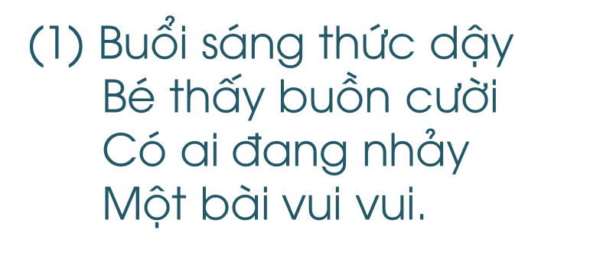
3
Tìm trong khổ thơ đầu những tiếng cùng vần với nhau.
dậy
thấy
sáng
đang
ai
bài

Slide 18
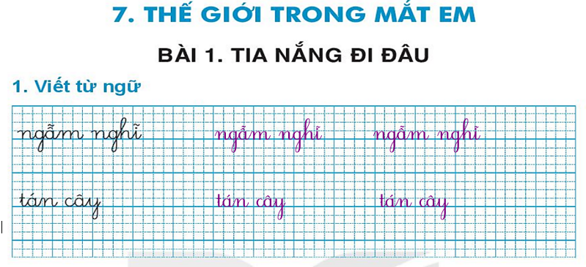

Slide 19
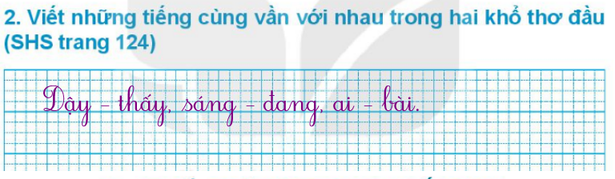

Slide 20
TIẾT 1
Rèn kĩ năng đọc đúng, rõ ràng bài thơ
01
MỤC TIÊU
Nhận biết một số tiếng cùng vần với nhau
02

Slide 21

TIẾT 2
Hiểu và trả lời đúng các câu hỏi có liên quan đến nội dung bài thơ.
01
Củng cố kiến thức về vần, học thuộc lòng một số khổ thơ.
MỤC TIÊU
02
Kể và nêu suy nghĩ, cảm xúc về giấc mơ của mình.
03

Slide 22
4
Trả lời
câu hỏi

Slide 23



THẢO LUẬN NHÓM 2
a. Buổi sáng thức dậy, bé thấy tia nắng ở đâu?
b. Theo em, buổi tối, tia nắng đi đâu?
c. Theo em, nhà nắng ở đâu?

Slide 24

Buổi sáng thức dậy bé thấy tia nắng ở trên lòng bàn tay, trên bàn học, trên tán cây.
(2) Đó là tia nắng
Nhảy trong lòng tay
Nhảy trên bàn học
Nhảy trên tán cây.

Slide 25
b. Theo bé, buổi tối, tia nắng đi đâu?
Buổi tối, tia nắng đi ngủ.
(3) Tối đến giờ ngủ
Sực nhớ bé tìm
Tìm tia nắng nhỏ.
Ngủ rồi. Lặng im…
c. Theo em, nhà nắng ở đâu?

Slide 26
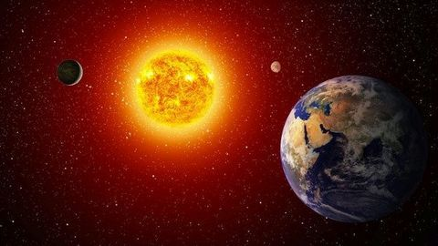
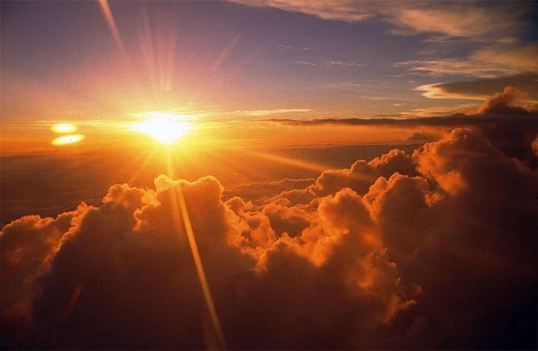



Slide 27
TIẾT 2
Hiểu và trả lời đúng các câu hỏi có liên quan đến nội dung bài thơ.
01
Củng cố kiến thức về vần, học thuộc lòng một số khổ thơ.
MỤC TIÊU
02
Kể và nêu suy nghĩ, cảm xúc về giấc mơ của mình.
03

Slide 28
5
Học thuộc
lòng

Slide 29
Tia nắng đi đâu
(3) Tối đến giờ ngủ
Sực nhớ bé tìm
Tìm tia nắng nhỏ.
Ngủ rồi. Lặng im…
(4) Bé nằm ngẫm nghĩ:
- Nắng ngủ ở đâu?
- Nắng ngủ nhà nắng!
Mai gặp lại nhau.

Slide 30

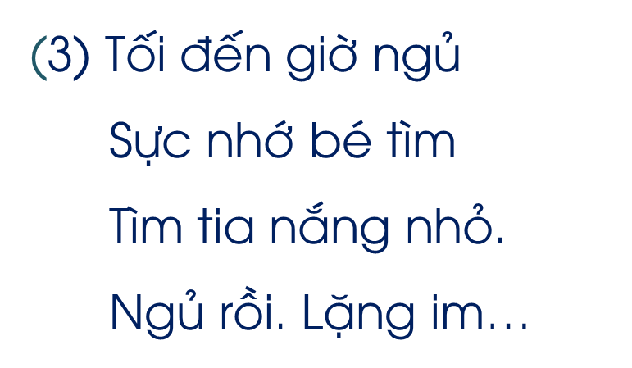
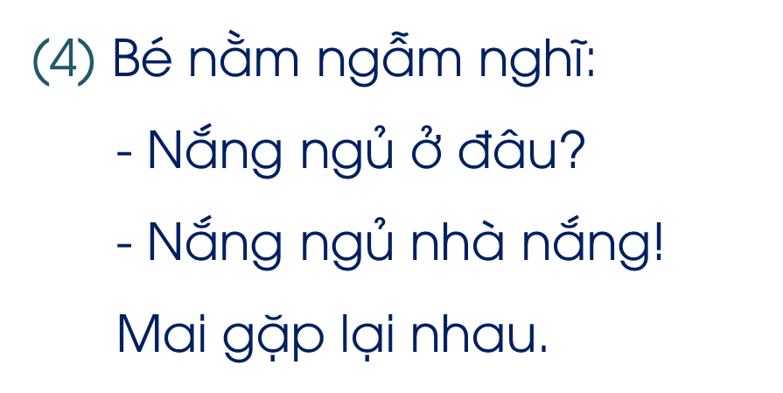

Slide 31
TIẾT 2
Hiểu và trả lời đúng các câu hỏi có liên quan đến nội dung bài thơ.
01
Củng cố kiến thức về vần, học thuộc lòng một số khổ thơ.
MỤC TIÊU
02
Kể và nêu suy nghĩ, cảm xúc về giấc mơ của mình.
03

Slide 32
6
Vẽ tranh và giới thiệu

Slide 33
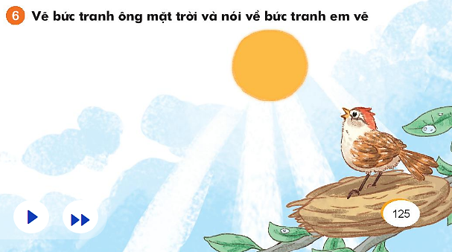

Slide 34
TIẾT 2
Hiểu và trả lời đúng các câu hỏi có liên quan đến nội dung bài thơ.
01
Củng cố kiến thức về vần, học thuộc lòng một số khổ thơ.
MỤC TIÊU
02
Kể và nêu suy nghĩ, cảm xúc về giấc mơ của mình.
03

Slide 35
7
Củng cố

Slide 36
TIẾT 2
Hiểu và trả lời đúng các câu hỏi có liên quan đến nội dung bài thơ.
01
Củng cố kiến thức về vần, học thuộc lòng một số khổ thơ.
MỤC TIÊU
02
Kể và nêu suy nghĩ, cảm xúc về giấc mơ của mình.
03

